Slide 1
HALK SAĞLIĞI KAVRAMI VE GELİŞMESİ
Asistan Dr. Hüner BULUT

Slide 2
SUNUM PLANI
Halk Sağlığı kavramı ve tarihsel gelişimini öğrenmek
Hekimlik Biliminin Tarihsel Gelişimi
Halk Sağlığı Kavramı
Sağlık Hizmetlerinde Çağdaş Görüşler
Günümüzde Halk Sağlığı
Türkiye’de Halk Sağlığının Gelişimi

Slide 3
SAĞLIK NEDİR?

Slide 4
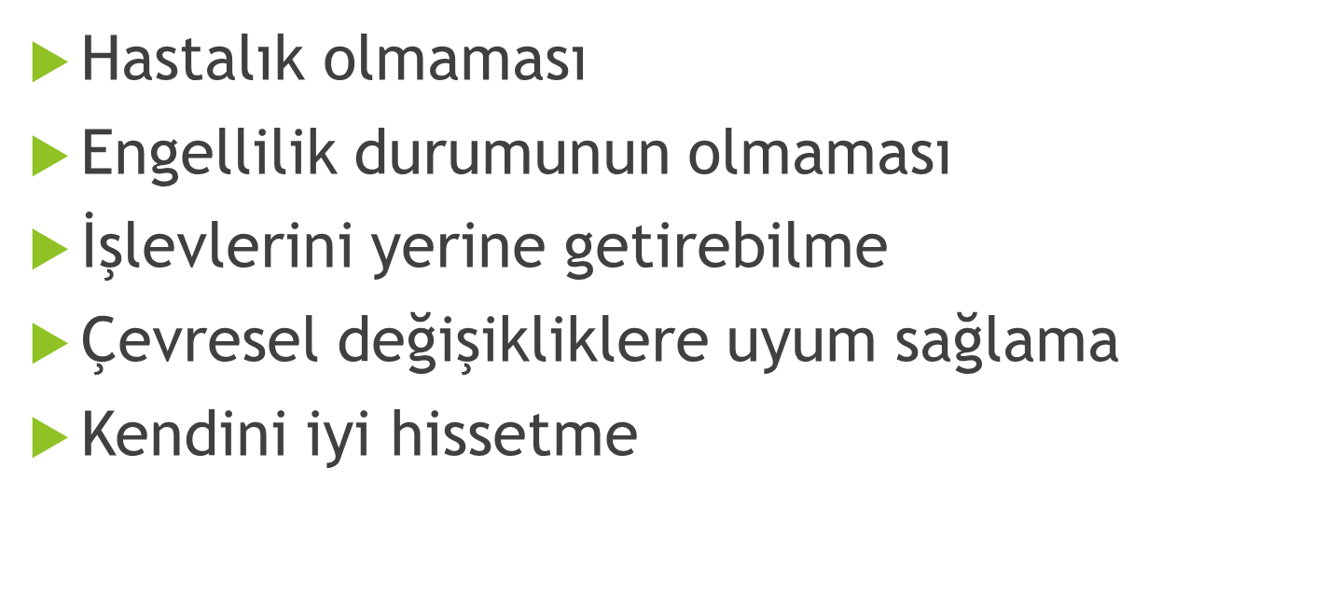

Slide 5
Dünya Sağlık Örgütü (1948) sağlık tanımı;
‘Sağlık; yalnızca hastalık ve sakatlığın olmaması değil, bedenen, ruhen ve sosyal yönden tam bir iyilik halidir.’
Tözün M., Sözmen K. Halk Sağlığının Tarihsel Gelişimi ve Temel Kavramları Smyrna Tıp Dergisi 58

Slide 6
İnsan;
Fizik / biyolojik ve sosyal bir çevre de yaşıyor.
Bu üç çevre de iyi (sağlıklı) olmadan
İNSAN NASIL İYİ OLABİLİR Kİ??

Slide 7
İşte halk sağlığı!!
Hastalıkla değil sağlık ile ilgileniyor

Slide 8
Eski çağlarda tıp, hastalık ve sağlık

Slide 9
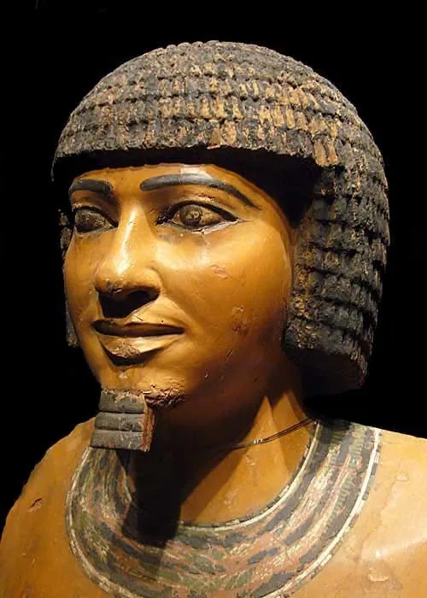
Tıp tarihinin yarasını iyileştirmeye başlayan ilk insanla başladığı kabul edilir. Eski Mısır’da Thebai (Thebes) şehri hekimlik uygulamalarının ilk yapıldığı şehir olma özelliği taşır. Tıp kelimesi bu şehrin adından köken alır. İmhotep, M.Ö. 3000’lerde Mısır’da yaşamıştır ve tarihte bilinen ilk hekimdir.
https://acikders.ankara.edu.tr/pluginfile.php/2876/mod_resource/content/1/1.%20Hafta%20Sa%C4%9Fl%C4%B1k%20Alg%C4%B1s%C4%B1%28Tarihsel%20Geli%C5%9Fim%29.pdf

Slide 10
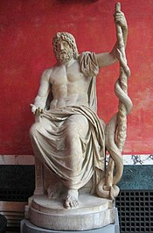
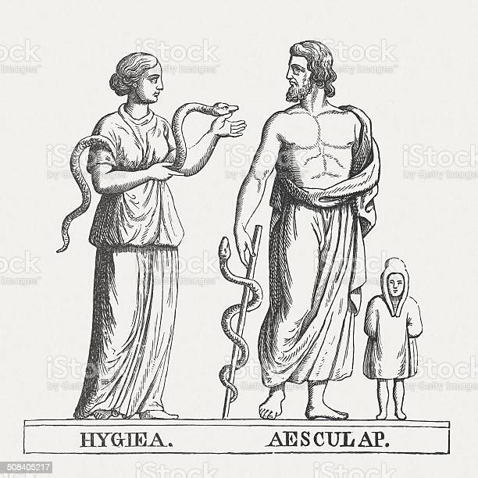
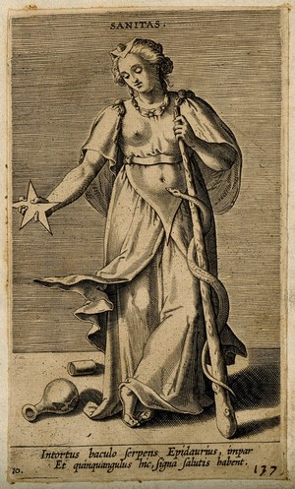
Antik Yunan’da tıp tanrısı, Apollon’un oğlu Asklepios
Asklepios’un kızı Hygiea Hijyen ve temizlik tanrıçasıdır (
https://acikders.ankara.edu.tr/pluginfile.php/2876/mod_resource/content/1/1.%20Hafta%20Sa%C4%9Fl%C4%B1k%20Alg%C4%B1s%C4%B1%28Tarihsel%20Geli%C5%9Fim%29.pdf

Slide 11
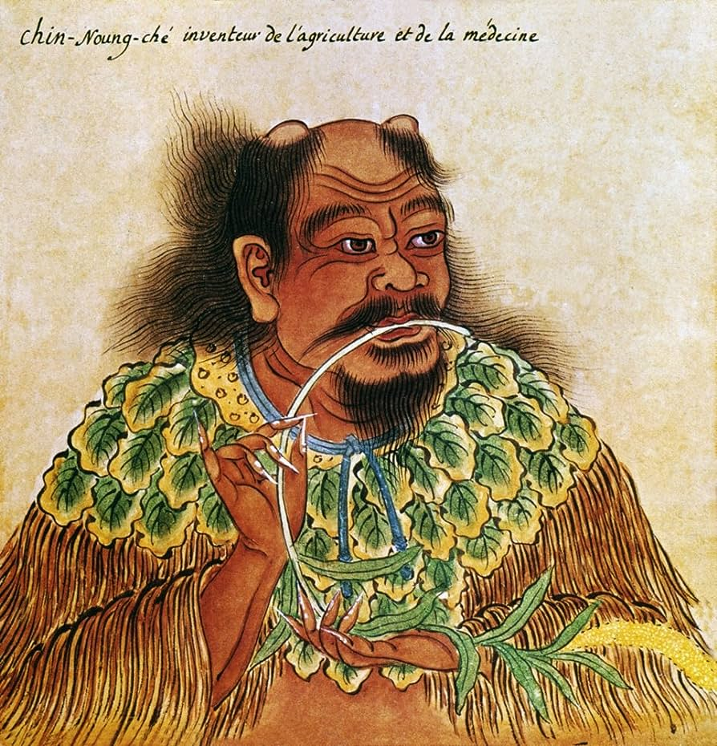
Çin’de ‘tıbbın babası’ Shen Nung
Birçok ilaç ve zehri kendi üstünde deneyerek tıbba da önemli katkılarda bulunmuştur. Pen Tsao (Büyük Bitki Kitabı), uzun yıllar yeni baskıları yapılarak okunmuştur
https://acikders.ankara.edu.tr/pluginfile.php/2876/mod_resource/content/1/1.%20Hafta%20Sa%C4%9Fl%C4%B1k%20Alg%C4%B1s%C4%B1%28Tarihsel%20Geli%C5%9Fim%29.pdf

Slide 12
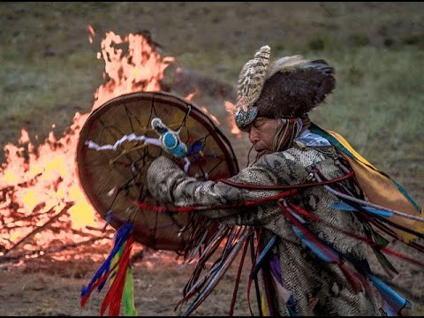
Eski Türklerde şaman hekim olarak görev yapardı. Şamanın ilahi güçlerden kuvvet alarak hastalıkların sebebini (kötü bir ruh, kötü bir tanrı vb.) bildiği ve bunu tedavi ettiğine inanılırdı.
https://acikders.ankara.edu.tr/pluginfile.php/2876/mod_resource/content/1/1.%20Hafta%20Sa%C4%9Fl%C4%B1k%20Alg%C4%B1s%C4%B1%28Tarihsel%20Geli%C5%9Fim%29.pdf

Slide 13
Hekimliğin Bulgusal(Semptomatik) Dönemi
Neden - sonuç bilinci yok
19.yy sonlarına dek sürmüş
Güler Ç., Akın L. (2012) Halk Sağlığı Temel Bilgiler 1.Cilt(2.Baskı) Hacettepe Üniversitesi Yayınları, Ankara

Slide 14
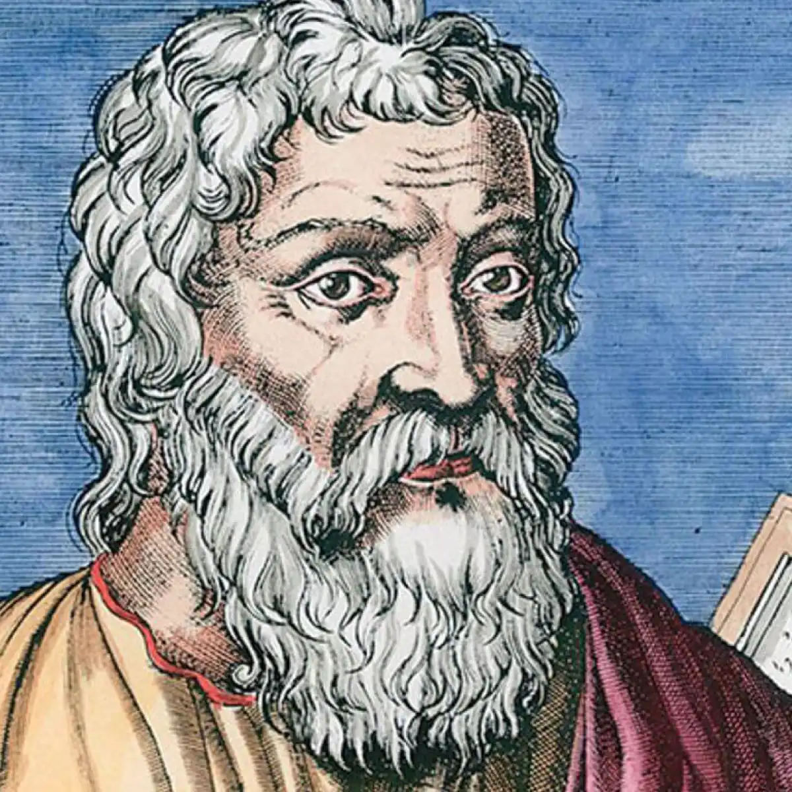
Hipokrat (M.Ö. 460-377)-Tıbbın Babası
-Evreni oluşturan 4 unsurun özellikleri
hava sıcak, ateş kuru, su nemli ve toprak soğuk
-Zatürre ve çocuklardaki sara hastalığının belirtilerini ilk tanımlayan hekimdir.
-Yine düşünce ve duyguların kalpten değil beyinden kaynaklandığı fikrini ortaya atan ilk hekim Hipokrat'tır.
Güler Ç., Akın L. (2012) Halk Sağlığı Temel Bilgiler 1.Cilt(2.Baskı) Hacettepe Üniversitesi Yayınları, Ankara

Slide 15
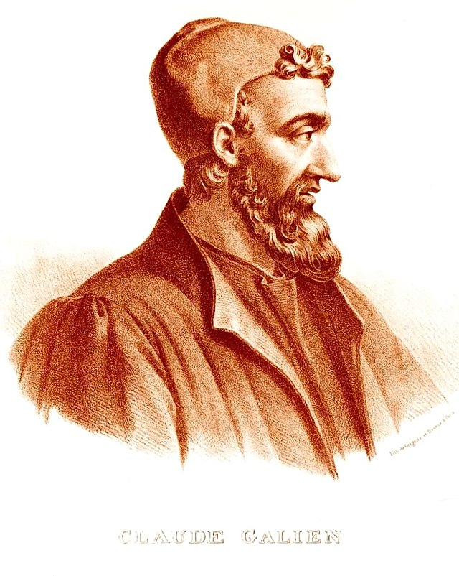
Antik Çağ’ın Hipokrat’tan sonra en büyük hekimi kabul edilen Bergamalı Galenos (M.S. 131-201)
Hastalığın kişi dışında nedene bağlı olduğu,
tedavi hastalık gelişimine karşı gelmekle yapılmalı
Güler Ç., Akın L. (2012) Halk Sağlığı Temel Bilgiler 1.Cilt(2.Baskı) Hacettepe Üniversitesi Yayınları, Ankara

Slide 16
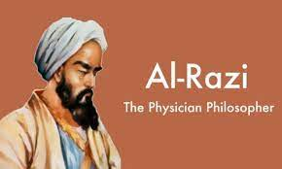
İslamiyeti kabulden sonra Türk devletlerinde ise
El Razi (850-932)
Kokuşma kuramını ortaya koymuştur ve bu mikroorganizmalardan oluşan hastalıklara karşı önlem almada insan oğlunun attığı ilk dev adım olmuştur.

Slide 17
İbn-ül Habip
Hastalıklı bireylerle temas etmeyenlerin sağlıklı kalmaları,
temas edenlerin hastalığa yakalanmaları-Korunmanın önemi
Güler Ç., Akın L. (2012) Halk Sağlığı Temel Bilgiler 1.Cilt(2.Baskı) Hacettepe Üniversitesi Yayınları, Ankara

Slide 18
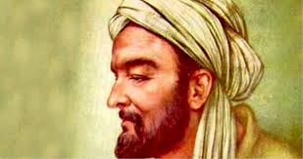
İbn-i Sina ( Ebu Ali Hüseyin 980-1037 )
Ortaçağ Avrupa'sında felsefenin temel taşlarından birisi olarak kabul edilip “Avicenna” ismi ile ün kazanmıştır.
El Kanun Fi’t Tıb (Tıbbın Kanunu) onun en önemli eseridir
Hastalıkları yapan kurtçuklardır fakat göremiyoruz demiştir.

Slide 19
Laboratuar Dönemi
Antonie van Leeuwenhoek (1632-1723) → mikroskop, 1675’de mikroorganizmaları gözlemleyen ilk kişi
Robert Hooke → 1876'da mikropların hastalık yapabileceğini ortaya koydu
Tözün M., Sözmen K. Halk Sağlığının Tarihsel Gelişimi ve Temel Kavramları Smyrna Tıp Dergisi 58

Slide 20
Edwin Chadwick
Çalışan Nüfusun Sağlık Durumu Raporu (1842) ;
Kötü yaşam koşullarıyla hastalık ve yaşam süresi arasında doğrudan bir bağlantı
Temizlik, kanalizasyon ve havalandırma gibi önlemlerin insanları daha sağlıklı kılacağı
Öztek Z. (Aralık 2020) Halk Sağlığı Kuramlar ve Uygulamalar, Maltepe Üniversitesi Tıp Fakültesi, Ankara

Slide 21
1880 yılında Fransa'da Louis Pasteur ve arkadaşları ilk kez mikroorganizmayı bulmadan bir hastalığın mikroorganizmalardan oluştuğunu gösterdiler(Kuduz).
Germ teorisi;
Herhangi bir enfeksiyonun ortaya çıkabilmesi için ortama dışarıdan bir etkenin (germ) girmesi gereklidir.
Sağlam kişilere virulansı azaltılmış mikroorganizmaları vererek onları bu hastalıklara karşı bağışık kılma” olarak tanımlanan bağışıklamanın temel ilkesini ortaya koymuştur.
Güler Ç., Akın L. (2012) Halk Sağlığı Temel Bilgiler 1.Cilt(2.Baskı) Hacettepe Üniversitesi Yayınları, Ankara

Slide 22
Klinik Dönemi
Hastalık yok, hasta vardır
İnsanların organik ve ruhsal dirençlerinin farklı olması
Güler Ç., Akın L. (2012) Halk Sağlığı Temel Bilgiler 1.Cilt(2.Baskı) Hacettepe Üniversitesi Yayınları, Ankara

Slide 23
Çevre sağlığı ile ilgili gelişmeler
Özellikle su ile bulaşan ve salgınlar yapan hastalıkların en önemlileri kolera ve tifodur.
Kolera etmenini 1883 yılında Robert Koch buldu
1854 yılında John Snow → Broad Street Kuyusu Salgını ile bulaş yolu olarak (Kolera) suyun önemini ortaya çıkarmış, “Çevre Sağlığı” biliminin başlatıcısı olmuştur
Güler Ç., Akın L. (2012) Halk Sağlığı Temel Bilgiler 1.Cilt(2.Baskı) Hacettepe Üniversitesi Yayınları, Ankara

Slide 24
Beslenme ile ilgili gelişmeler
C vitaminine bağlı skorbüt hastalığı gemicilerde görülen bir meslek hastalığı olarak biliniyordu
İngiliz donanma hekimi Dr. James Lind limon ve portakal yenmesi ile skorbütün iyileştiğini klinik deneyle kanıtladı (1753).
Güler Ç., Akın L. (2012) Halk Sağlığı Temel Bilgiler 1.Cilt(2.Baskı) Hacettepe Üniversitesi Yayınları, Ankara

Slide 25
Sosyal Tıp
Grotjahn (1869-1931)
Hekimlik ve halk sağlığı uygulamalarının yalnız seçkinler için değil, halk kitleleri için de bir gereksinim ve bir hak olduğu, kamunun bu hizmetleri sağlamasının zorunlu olduğunu savunmuş ve sosyal tıp alanının gelişmesi yönünde çaba göstermiştir.
Küçük çocukları ve annelerini, okul çağı çocukları, işçileri, kimsesiz çocukları bulaşıcı hastalıklardan koruma önlemlerini önermiştir.
Grothjan’ın bu görüşleri günümüz halk sağlığı anlayışının temel ilkeleridir..’
Güler Ç., Akın L. (2012) Halk Sağlığı Temel Bilgiler 1.Cilt(2.Baskı) Hacettepe Üniversitesi Yayınları, Ankara

Slide 26
ABD’de 1948 yılında John Ryle “ hekimlerin hastanelerde hastaları tedavi etmeye uğraştıklarını, oysa onların sağlığı ve hastalığının sıkı sıkıya yaşama koşullarına bağlı oduğunu söylemiş, “Tıp öğretiminde ise bunlar dikkate alınmamıştır” diyerek kişinin çevresiyle bir bütün olduğunu ve tedavi kadar korunmanın da önemli olduğunu vurgulamıştır.
Güler Ç., Akın L. (2012) Halk Sağlığı Temel Bilgiler 1.Cilt(2.Baskı) Hacettepe Üniversitesi Yayınları, Ankara

Slide 27
Halk Sağlığı Dönemi
Dünya Sağlık Örgütü’nün kuruluşu (1948)
Bu örgüt ikinci dünya savaşından yeni çıkan yoksul ülkelere yiyecek araç-gereç ve tıbbi malzeme yardımında bulunmaya başladı
Güler Ç., Akın L. (2012) Halk Sağlığı Temel Bilgiler 1.Cilt(2.Baskı) Hacettepe Üniversitesi Yayınları, Ankara

Slide 28
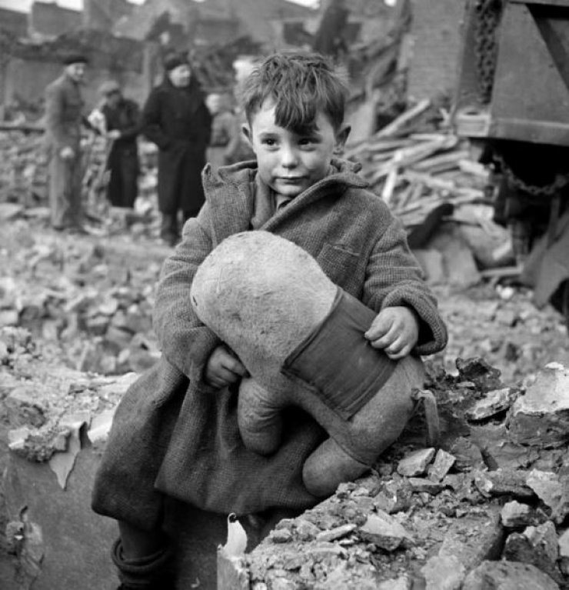
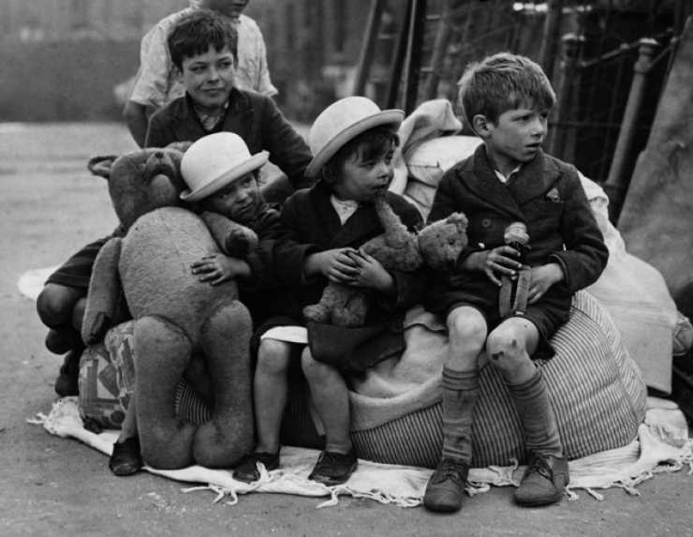
Bebek ve çocuklarda görülen kötü beslenme ve bunun sonucu olarak ortaya çıkan çok sayıda bebek ve çocuk ölümleri idi. Hastaneler kuruldu. Kötü beslenen ve hasta olan bebek ve çocuklar hastanelerde iyileştirildi ve ailelerine geri verildi.
https://acikders.ankara.edu.tr/pluginfile.php/2876/mod_resource/content/1/1.%20Hafta%20Sa%C4%9Fl%C4%B1k%20Alg%C4%B1s%C4%B1%28Tarihsel%20Geli%C5%9Fim%29.pdf

Slide 29
“İyileştirilen bebek ve çocuklar bir süre sonra tekrar eski durumda hastanelere getiriliyordu. Buradan şu sonucu çıkardılar. Bebeklerin ve çocukların hastalanmalarına ve kötü beslenmelerine asıl neden onların yaşadıkları ortam, topluluk ya da aileleri idi

Slide 30
Hekimlik ve sağlık uygulamalarını halkın içine yaymak ilkesi demek olan bu anlayışa “Halk Sağlığı anlayışı” adı verilmiştir.
Öncelik ‘sağlığın korunmasına’ verilmiştir.

Slide 31
Toplumda koruyucu önlemlere öncelik vermek gerekir.
Çünkü kişiyi korumak iyileştirmekten çok daha ucuzdur.
PEKİ BUNLAR NELER?

Slide 32
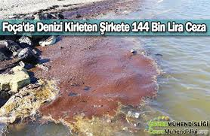
SU KİRLİLİĞİ

Slide 33
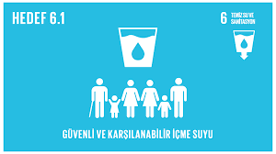
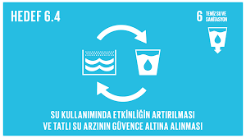
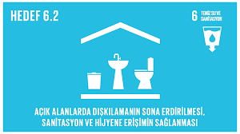
Sağlıklı içme-kullanma suyu – sanitasyon
Su numunesi alma, suyun analiz edilmesi, suyun klorlanması…

Slide 34
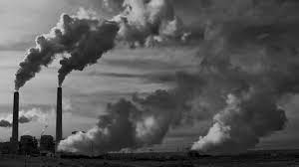
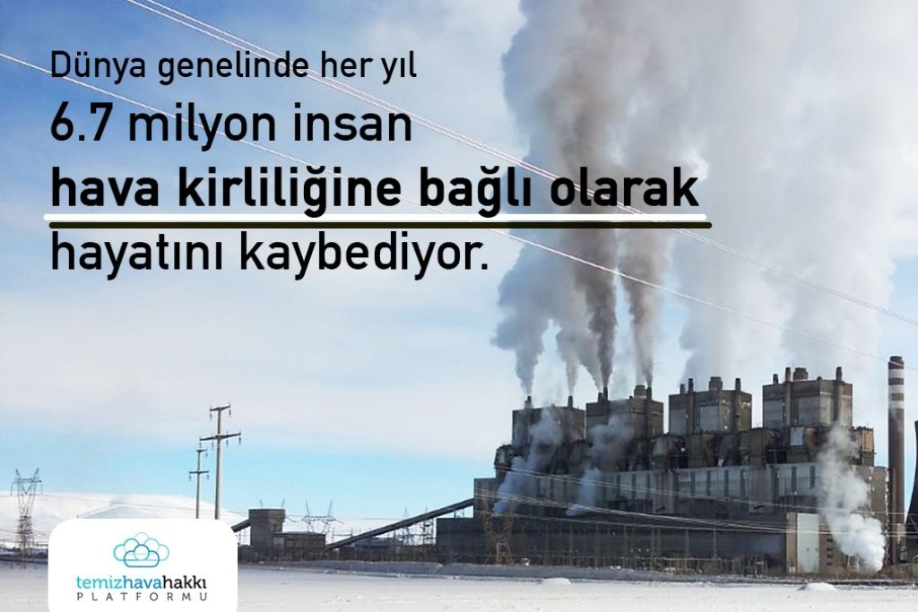
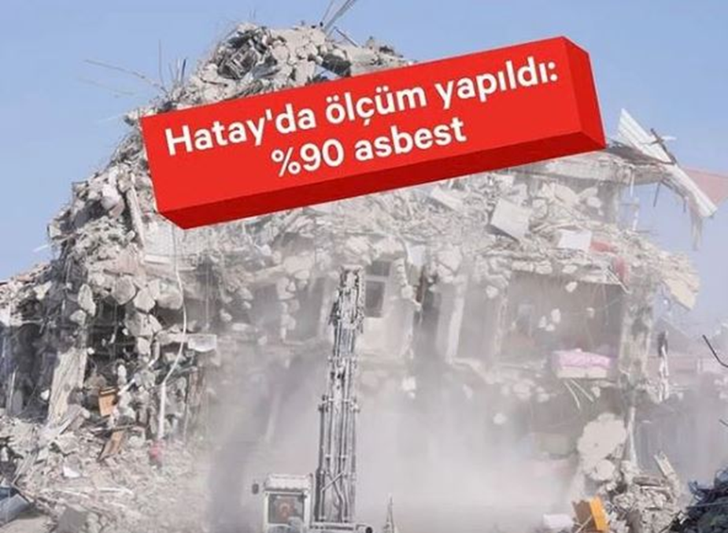
Hava kirliliği

Slide 35
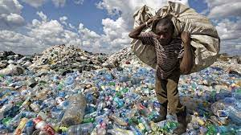
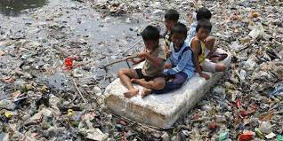
Çevre kirliliği
https://docs.google.com/presentation/d/1ZBKpU1A9l0dKLQ9YGmW3Uw5ttDGwZNjz/edit#slide=id.p1

Slide 36
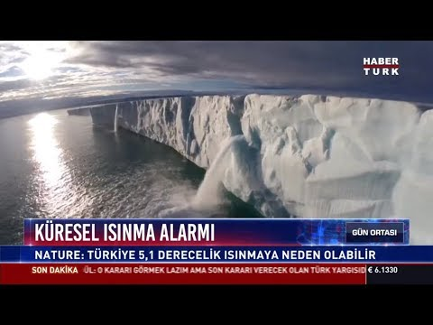
KÜRESEL ISINMA

Slide 37
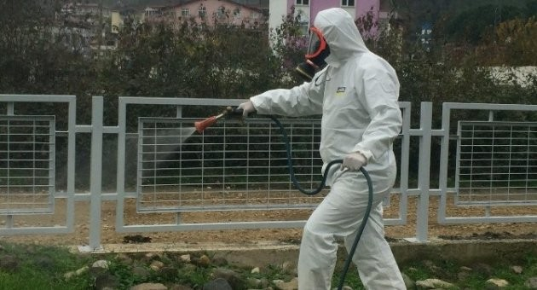
Vektörlerle-kemiricilerle mücadele

Slide 38
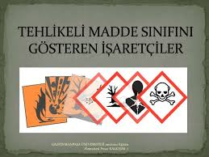
Her türlü kimyasallar, kanserojenler

Slide 39
Tütün ve tütün mamülleri ile mücadele

Slide 40
İŞ SAĞLIĞI VE GÜVENLİĞİ

Slide 41
Olağan üstü durumlarda (Deprem, sel, yangın hortum, tsunami …) sağlık hizmetleri

Slide 42
Çeküs (Çocuk, Ergen, Kadın ve Üreme Sağlığı)

Slide 43
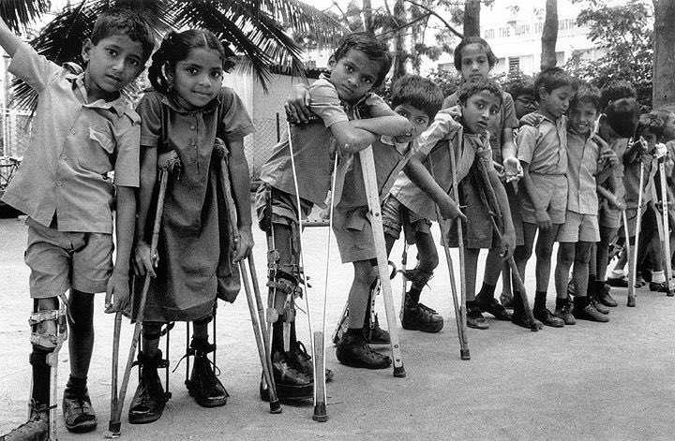
AŞILAR

Slide 44
Mezarlıkların yerinin seçimi bir halk sağlığı konusudur

Slide 45
Güler Ç., Akın L. (2012) Halk Sağlığı Temel Bilgiler 1.Cilt(2.Baskı) Hacettepe Üniversitesi Yayınları, Ankara

Slide 46
Sağlık Hizmetlerinde Çağdaş Görüşler
DSÖ’nün 1977 yılında 30. genel kurulunda ‘2000 yılında herkese sağlık’ hedefi
1978 yılında Alma-Ata’da Temel Sağlık Hizmetleri(TSH) konferansı’nda ‘2000 yılında herkese sağlık’ hedefine varmak için izlenecek prensipler belirlenmiştir.
Güler Ç., Akın L. (2012) Halk Sağlığı Temel Bilgiler 1.Cilt(2.Baskı) Hacettepe Üniversitesi Yayınları, Ankara

Slide 47
Sağlık Hizmeti Nedir?

Slide 48
Temel Sağlık Hizmetleri(TSH) temel konuları
1) Halkın sağlık eğitimi
2) Beslenme durumunun geliştirilmesi
3) Temiz su sağlanması ve sanitasyon
4) Ana-çocuk sağlığı ve aile planlaması
5) Önemli bulaşıcı hastalıklara karşı bağışıklama
6) Endemik hastalıkların kontrolü
7) Sık görülen hastalık ve yaralanmaların uygun tedavisi
8) Temel ilaçların sağlanması.
Güler Ç., Akın L. (2012) Halk Sağlığı Temel Bilgiler 1.Cilt(2.Baskı) Hacettepe Üniversitesi Yayınları, Ankara

Slide 49
https://acikders.ankara.edu.tr/pluginfile.php/2876/mod_resource/content/1/1.%20Hafta%20Sa%C4%9Fl%C4%B1k%20Alg%C4%B1s%C4%B1%28Tarihsel%20Geli%C5%9Fim%29.pdf

Slide 50
Kişiye yönelik koruyucu sağlık hizmetleri doğrudan bireylere yöneliktir. Bağışıklama, ilaçla koruma, iyi beslenme, aile planlaması, sağlık eğitimi, ilk yardım, erken tanı kişiye yönelik koruyucu sağlık hizmetleridir. ♡Çevreye yönelik sağlık hizmetleri çevremizdeki zararlı fiziksel ve kimyasal etkenleri yok ederek düzelterek ya da insanları etkilemeleri önlenerek, kişilerin sağlığını koruyabilmektir. Atıkların zararsız hâle getirilmesi, vektörlerin kontrolü, yeterli ve temiz içme suyu sağlanması, çevre kirliliğinin önlenmesi, gıda kontrolü gibi hizmetler ise çevreye yönelik koruyucu sağlık hizmetleri kapsamındadır.

Slide 51
Sağlık Hizmetleri bir bütündür. Biri diğerinden ayrılamaz. Biri diğerinden üstün tutulamaz

Slide 53
Hastalığın Önlenmesi
• Birincil (Primer) Önleme
• İkincil (Sekonder) Önleme
• Üçüncül (Tersiyer) Önleme

Slide 55
Birincil (Primer) Önleme
✓Etkenle karşılaşmayı önleme
✓Risk faktörlerini önleme
✓Sağlık kapasitesinin yükseltilmesi

Slide 56
Sağlığın yükseltilmesi
✓Sağlık eğitimi-hastalık riskini azaltan davranışlar geliştirme, sağlıklı yaşam biçimi geliştirme
✓Olumlu çevre sağlama
✓Yeterli dengeli beslenme
✓Kişisel hijyen
✓ Aile planlaması

Slide 57
Koruyucu Hizmetlerden Yararlanma
✓ Bağışıklama ve Serokemoprofilaksi
✓ Eksik olan besin maddesinin sağlanması
✓ Çevreye yönelik koruyucu hizmetler
✓ Genetik Danışmanlık
✓ Sosyoekonomik önlemlerle yoksulluğun
giderilmesi

Slide 59
İkincil (Sekonder) Önleme
Erken Tanı
• İzlem ve tarama hizmetleri
Erken Tedavi
• Öz bakım,
• Davranış değişikliği
• Tıbbi tedavi

Slide 61
Üçüncül-Tersiyer Korunma
Tıbbi Rehabilitasyon
hastalıkla ilgili fiziksel kısıtlılığı önleme / azaltma
Sosyal Rehabilitasyon
hastalıkla ilgili sosyal kısıtlılığı önleme / azaltma
Psikolojik Rehabilitasyon
hastalıkla ilgili psikolojik kısıtlılığı
önleme / azaltma

Slide 62
Türkiye’de Halk Sağlığı
Sağlık Bakanlığı, 2 Mayıs 1920 tarih ve 3 sayılı Kanunla Sıhhiye ve Muavenet-i İçtimaiye Vekaleti adıyla kurulmuştur, Dr. Adnan Adıvar
1928 Refik Saydam Hıfzıssıhha Merkezi Enstitüsü
Umumi Hıfzıssıhha Kanunu, 17 Nisan 1930
1935 Hıfzıssıhha Okulu
1963’te kurulan Ankara Üniversitesinin üç enstitüsünden biri Toplum Hekimliği, Dr. Doğan Karan
1965’te Nusret Fişek tarafından Ankara’da Toplum Hekimliği Enstitüsü
Fişek N.(1981) Hacettepe Üniversitesi’nde Toplum Hekimliğinin İlk 15 Yılı. Hacettepe Üniversitesi Toplum Hekimliği Enstitüsü, Ankara

Slide 63
1952 yılında Ana Çocuk Sağlığı Şube Müdürlüğü
Birleşmiş Milletler Çocuklara Yardım Fonu (UNICEF) ve Dünya Sağlık Teşkilatı (WHO) gibi milletlerarası teşekküllerden yardım temin edilerek, Ankara’ da 1953’ te bir Ana ve Çocuk Sağlığı Merkezi
1947 yılında Refik Saydam Hıfzıssıhha Merkezi Başkanlığı bünyesinde Biyolojik Kontrol Laboratuvarı kurulmuş ve bir aşı istasyonu
1992 yılında 3816 sayılı kanunla sosyal güvenlik kapsamında olmayan düşük gelirli vatandaşlar için yeşil kart uygulaması
663 KHK’ya göre, 2012 yılı Temel sağlık hizmetlerini yürüten Türkiye Halk Sağlığı Kurumu, (Madde 26). (Halk Sağlığı Müdürlükleri oluşturuldu.)
694 Sayılı KHK (25 Ağustos 2017 ) Buna göre; Sağlık Bakanlığının bağlı kuruluşu olan “Kamu Hastaneler Kurumu ile Halk Sağlığı Kurumu”, “Kamu Hastaneleri Genel Müdürlüğü ve Halk Sağlığı Genel Müdürlüğü” hizmet birimi olarak değiştirilmiştir ve görevleri yeniden tanımlanmıştır
https://www.saglik.gov.tr/TR,11492/tarihce.html Erişim Tarihi: 02.09.2021

Slide 64
Teşekkürler

Slide 65
Kaynakça
Tözün M., Sözmen K. Halk Sağlığının Tarihsel Gelişimi ve Temel Kavramları Smyrna Tıp Dergisi 58
D1k1 /2. Halk Sağlığı Kavramı Ve Tarihsel Gelişimi Prof. Dr. Mustafa TÖZÜN İKÇÜ TIP FAK. Halk Sağlığı Ad
Güler Ç., Akın L. (2012) Halk Sağlığı Temel Bilgiler 1.Cilt(2.Baskı) Hacettepe Üniversitesi Yayınları, Ankara
Fişek N.(1981) Hacettepe Üniversitesi’nde Toplum Hekimliğinin İlk 15 Yılı. Hacettepe Üniversitesi Toplum Hekimliği Enstitüsü, Ankara
Öztek Z. (Aralık 2020) Halk Sağlığı Kuramlar ve Uygulamalar, Maltepe Üniversitesi Tıp Fakültesi, Ankara

Slide 66
https://www.saglik.gov.tr/TR,11492/tarihce.html
https://www.ttb.org.tr/n_fisek/kitap_3/31.html
https://tr.wikipedia.org/wiki/Refik_Saydam
https://tr.wikipedia.org/wiki/Nusret_Fi%C5%9Fek

